Slide 1
Sosyal Gelişmeyi Destekleme Programı
2020 Yılı Usul ve Esasları
Kalkınma Ajansları Genel Müdürlüğü
21/02/2020

Slide 2
2020 Takvimi
SOGEP 2020 Yılı Usul ve Esasları taslağı oluşturuldu.
Hazine ve Maliye Bakanlığı, Strateji ve Bütçe Başkanlığı ve Sayıştay görüşü alınacak.
Başvurular İçin Tahmini Takvim:
Nisan: Usul ve Esasların Ajanslara duyurulması
Mayıs - Haziran: Ajanslardan proje tekliflerinin alınması
Temmuz - Ağustos: Proje değerlendirmeleri, Ajanslarla panel
Eylül: Proje onaylarının yapılması ve ödeneğin serbest bırakılması
Kalkınma Ajansları Genel Müdürlüğü

Slide 3
2020 SOGEP Vizyonu
2020 YILI SOGEP PROJELERİ İÇİN VİZYONUMUZ
Ajans güdümünde hazırlanmış, ildeki sosyal sorunu ve müdahale yöntemini net bir bir şekilde tanımlayan model nitelikli, yenilikçi projeler.
Kalkınma Ajansları Genel Müdürlüğü

Slide 4
Program Öncelikleri
İstihdam Edilebilirliği Artırmak
Sosyal Girişimcilik ve Yenilikçilik
Sosyal İçerme
Sosyal Sorumluluk
Kalkınma Ajansları Genel Müdürlüğü

Slide 5
Program Öncelikleri
İstihdam Edilebilirliği Artırmak Önceliği Kapsamında Desteklenecek Projeler:
Toplumun dezavantajlı kesimlerinin istihdama katılımının kolaylaştırılmasına ve mesleki bilgi ve becerilerinin geliştirilmesine yönelik projeler,
Genç istihdamını artırılmasına yönelik projeler,
İldeki ve bölgedeki ihtiyaçlara uygun alanlarda nitelikli ve üretken beşerî sermayenin geliştirilmesine yönelik projeler.
Kalkınma Ajansları Genel Müdürlüğü

Slide 6
Program Öncelikleri
Sosyal Girişimcilik ve Yenilikçilik Önceliği Kapsamında Desteklenecek Projeler:
Sosyal girişimlerin kurulmasına ve kapasitelerinin artırılmasına yönelik projeler
İstihdam edilebilirliğe ve sosyal içermeye ilişkin yenilikçi modeller geliştirilmesine yönelik projeler
Sosyal girişimcilik ve sosyal yenilikçilik alanlarında hizmet veren/verecek olan aracı kurumların işleteceği, ekosistem güçlendirmeye yönelik merkezler, sosyal laboratuvarlar ile kuluçka ve hızlandırıcı programların uygulanmasına yönelik projeler.
Kalkınma Ajansları Genel Müdürlüğü

Slide 7
Program Öncelikleri
Sosyal İçerme Önceliği Kapsamında Desteklenecek Projeler:
Sosyal yardım alan kesimin gelir düzeyinin artırılmasına yönelik yenilikçi ve model nitelikli projeler
Toplumun dezavantajlı kesimlerinin yaşam kalitelerinin yükseltilmesine yönelik yenilikçi ve model nitelikli projeler
Dezavantajlı kesimlere sunulan hizmetlerin kalitesinin artırılmasına yönelik yenilikçi ve model nitelikli projeler
Kalkınma Ajansları Genel Müdürlüğü

Slide 8
Program Öncelikleri
Sosyal Sorumluluk Önceliği Kapsamında Desteklenecek Projeler:
Bölge öncelikleriyle kâr amacı güden kesimin sosyal sorumluluk faaliyetlerini uyumlaştırmaya yönelik yenilikçi ve model nitelikli projeler,
Program öncelik alanlarına ve/veya tespit edilen farklı sosyal bir sorunun çözümüne yönelik yenilikçi ve model nitelikli projeler.
Kalkınma Ajansları Genel Müdürlüğü

Slide 9
Önceliklendirilecek Projeler
Genç, kadın ve engellilerin istihdamını hedefleyen, yenilikçilik, ortaklık ve iş birliği boyutu güçlü projeler,
Eş finansmanın nakdi olarak karşılanmasını öngören projeler,
Doğrudan sosyal sorumluluk projesi olmasa da özel sektörün içerisinde yer aldığı ve nakdi eş finansman katkısı sunmayı taahhüt ettiği projeler,
Proje kapsamında kullanılması öngörülen fiziksel mekânın sıfırdan bir inşaat yerine atıl kamu binalarının değerlendirilerek karşılanmasını öngören projeler.
Kalkınma Ajansları Genel Müdürlüğü

Slide 10
Desteklenmeyecek Projeler ve Proje Bileşenleri
Temel sosyal hizmet sunumuna yönelik yenilikçi niteliği olmayan projeler,
Yurtdışı gezi ile yurtdışı seminer, konferans, eğitim vb. faaliyetleri içeren proje kalemleri,
Sosyal yardım ve nakdi sosyal transfer mahiyetindeki unsurlar içeren projeler,
Okul derslerini takviye amaçlı etüt faaliyetleri ve sınavlara hazırlık amacı taşıyan kurs projeleri,
Proje amaçları ile ilişkilendirmemiş ve sürdürülebilirliği zayıf eğitim faaliyetlerine odaklanan projeler,
Hâlihazırda başka bir kurum tarafından rutin olarak sunulan hizmetleri içeren projeler,
Hedef kitle ile faaliyetleri arasında ilişki kurulamayan projeler.
Kalkınma Ajansları Genel Müdürlüğü

Slide 11
2020 Dönemi Değişiklikleri
Proje hazırlık süreci 3 şekilde yapılabilecektir:
Başvuru sahiplerinden proje tekliflerinin toplanması ve geliştirilmesi
Ajansın önceki çalışmalarına dayandırılması şartıyla Ajansın kendi proje geliştirmesi
Bakanlığın gerekli gördüğü temalarda proje hazırlanması için Ajansa re’sen görev vermesi
Kalkınma Ajansları Genel Müdürlüğü
Notes:
MADDE 8 – (1) Ajans Ek 1’de yer alan program öncelikleri ile uyumlu olarak ve halihazırdaki sosyal analiz çalışmalarından yararlanarak, geliştirilecek projeler için öncelikli görülen temaları il bazında belirler ve Ajans internet sitesinde yayınlar.

Slide 12
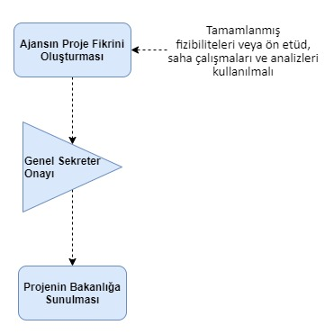
Proje Hazırlama Yöntemi-2
Ajans halihazırda tamamlanmış fizibiliteleri veya ön etüd, saha çalışmaları ve analizleri kullanarak oluşturduğu proje fikirlerini geliştirerek yararlanıcı olma niteliğini haiz ilgili kuruluşlarla proje teklifleri hazırlayarak Genel Sekreter kararıyla doğrudan Bakanlığa sunabilir.
Kalkınma Ajansları Genel Müdürlüğü
Notes:
Bu yöntemin uygulanması halinde Değerlendirme Komisyonu kurulmaz. Proje bilgi formu Genel Sekreter onayı ile Bakanlığa iletilir.

Slide 13
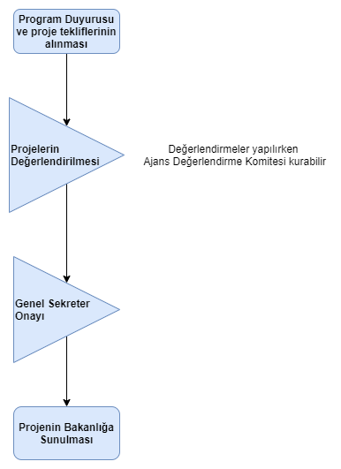
Proje Hazırlama Yöntemi-1
Ajans proje fikri geliştirme sürecinde Programla ilgili duyuru yaparak proje tekliflerini alabilir. Ajansa sunulan proje fikirlerinin değerlendirilmesi için gerekli görüldüğü durumlarda Ajans mevzuatındaki Değerlendirme Komitesine ilişkin hükümleri çerçevesinde Bakanlığa sunulacak projeler seçilebilir. Değerlendirme Komitesi kararı seçilen projelerle birlikte Genel Sekreter onayıyla Bakanlığa iletilir.
Kalkınma Ajansları Genel Müdürlüğü

Slide 14
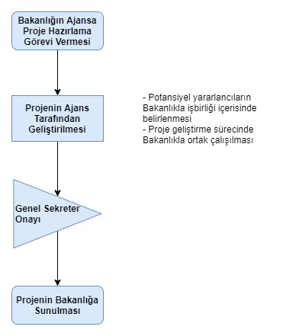
Proje Hazırlama Yöntemi-3
Bakanlık, gerekli gördüğü temalarda proje hazırlanması için Ajansa re’sen görev verebilir. Ajans Bakanlık tarafından önerilen proje fikirleri için gerekli çalışmaları öncelikli olarak yerine getirir.
Kalkınma Ajansları Genel Müdürlüğü
Notes:
Bu yöntemin uygulanması halinde Değerlendirme Komisyonu kurulmaz. Proje bilgi formu Genel Sekreter onayı ile Bakanlığa iletilir.

Slide 15
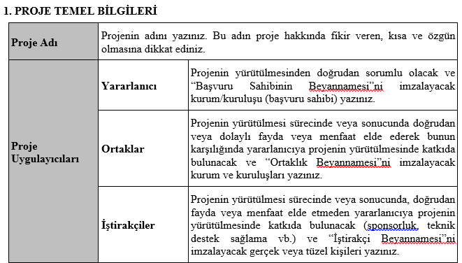
Proje Bilgi Formu
Kalkınma Ajansları Genel Müdürlüğü

Slide 16
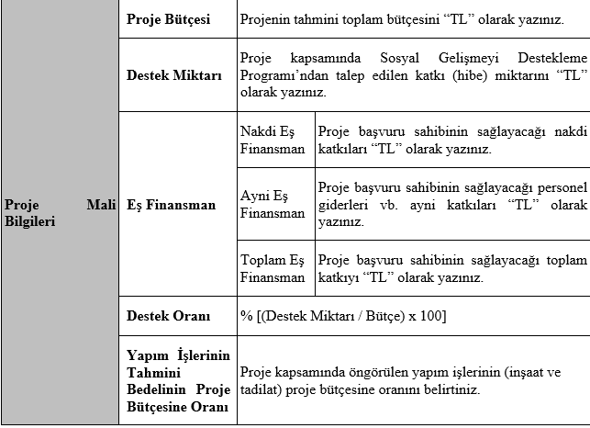
Proje Bilgi Formu
Kalkınma Ajansları Genel Müdürlüğü

Slide 17
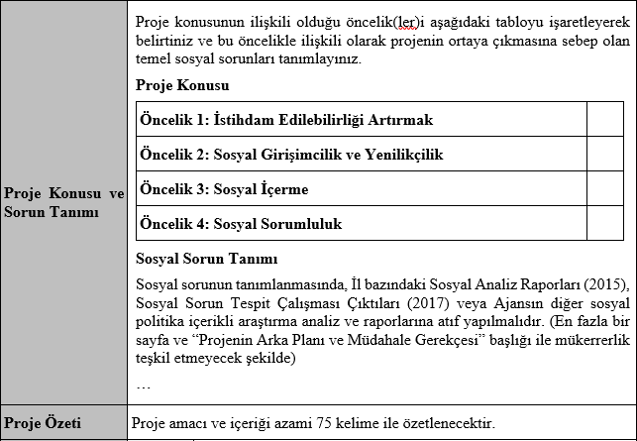
Proje Bilgi Formu
Kalkınma Ajansları Genel Müdürlüğü

Slide 18
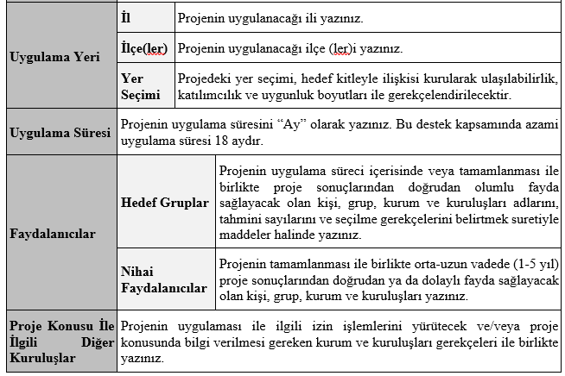
Proje Bilgi Formu
Kalkınma Ajansları Genel Müdürlüğü

Slide 19
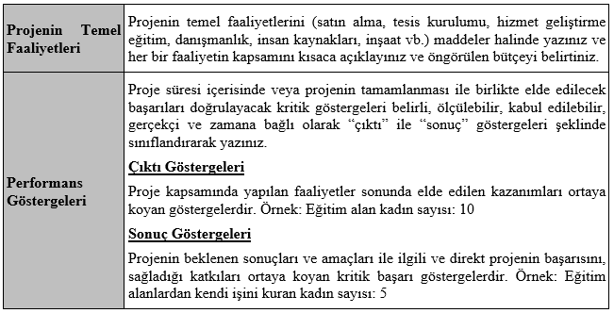
Proje Bilgi Formu
Kalkınma Ajansları Genel Müdürlüğü

Slide 20
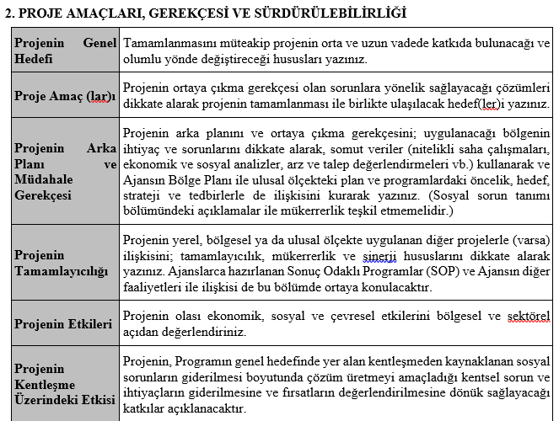
Proje Bilgi Formu
Kalkınma Ajansları Genel Müdürlüğü

Slide 21
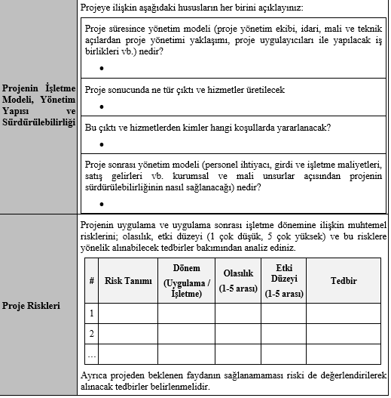
Proje Bilgi Formu
Kalkınma Ajansları Genel Müdürlüğü

Slide 22
Tartışma Başlıkları
Teşekkürler.
Kalkınma Ajansları Genel Müdürlüğü

